Slide 1
ФГБОУ ВО ЧГМА
Анализ деятельности
ВО «Правильный Выбор»
за 2020-2021 уч.год.
Чита, 2021г

Slide 2
Направления деятельности
Проведение мини-лекций, направленных на формирование мотиваций ЗОЖ у учащихся СОШ города и края;
Проведение экскурсий в музеи кафедр академии (анатомический, патологоанатомический, музей истории медицины, музей биологии);
Проведение профориентационной работы, направленной на формирование положительного имиджа ЧГМА в обществе и привлечение абитуриентов.

Slide 3
Работа ведется по принципу
«Равный обучает равного».
Перед выходом в аудиторию студенты проходят психологическую подготовку с целью формирования навыков публичных выступлений.

Slide 4
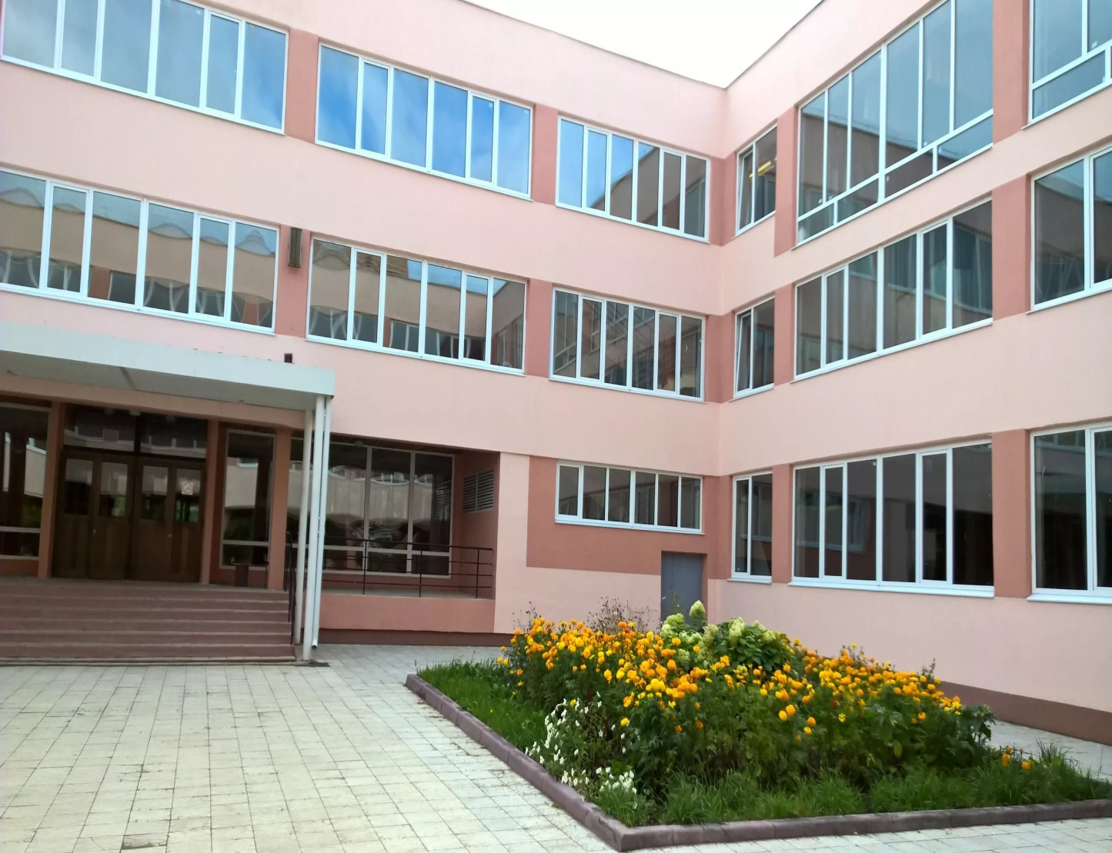
В результате работа была организована в 9 школах города и края
СОШ № 11
СОШ № 14
СОШ № 16
СОШ № 17
СОШ № 25
СОШ № 29
СОШ № 36
СОШ № 40
СОШ № 44
СОШ № 52
Гимназия №12

Slide 5
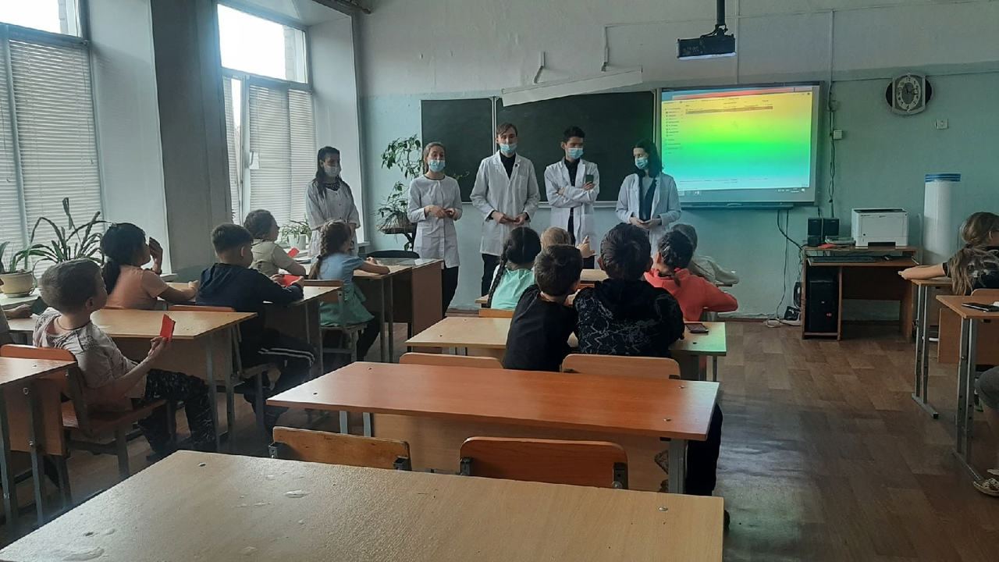
04.03.2021 Семинар «Правильное питание и гигиеническое воспитание школьников»
5 класс-17
6 класс- 19
7 класс- 22
8 класс- 18
9 класс- 20
10 класс- 25
11 класс- 31

Slide 6
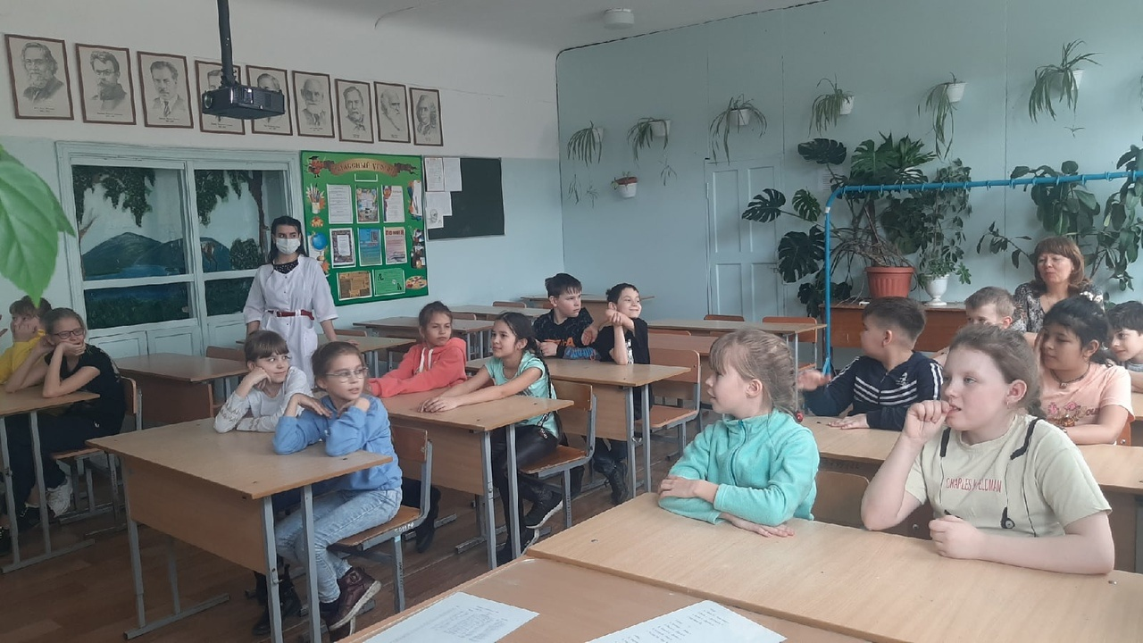
23.03.2021- Игра «Здоровый образ жизни» для школьников от 7 до 10 лет
1 отряд -14 человек
2 отряд – 15 человек

Slide 7
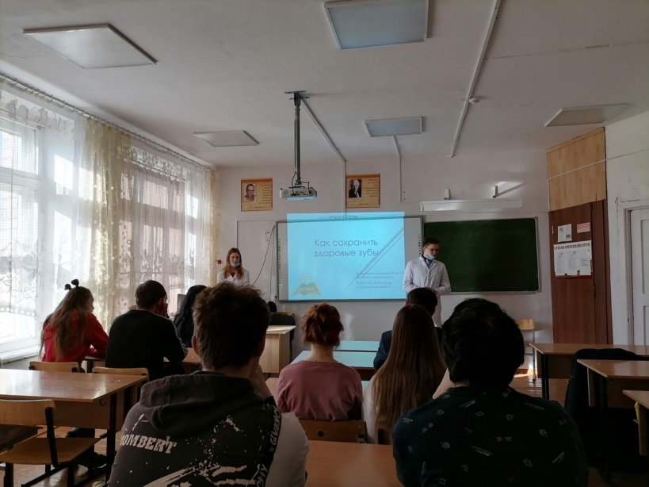
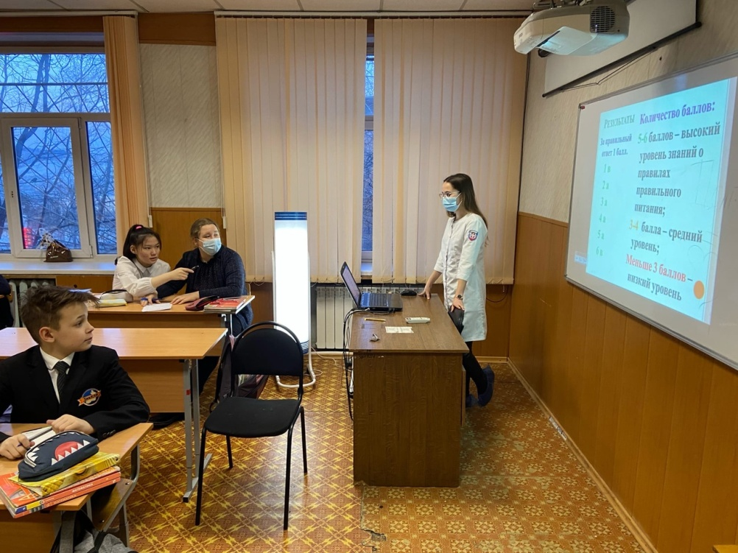
10.04.2021 - Цикл лекций - презентаций совместно с комитетом образования города Читы Юрмановой Т.В. в школах города, посвященные дню здоровья.
12 гимназия – 80 человек
Школа 17 – 16 человек
Школа 16 – 19 человек
Школа 44 – 10 человек
Школа 36 – 16 человек
Школа 25 -42 человека
Школа 40 – 12 человек
Школа 14 – 25 человек
Школа 52 – 13 человек
Школа 29 – 20 человек

Slide 8
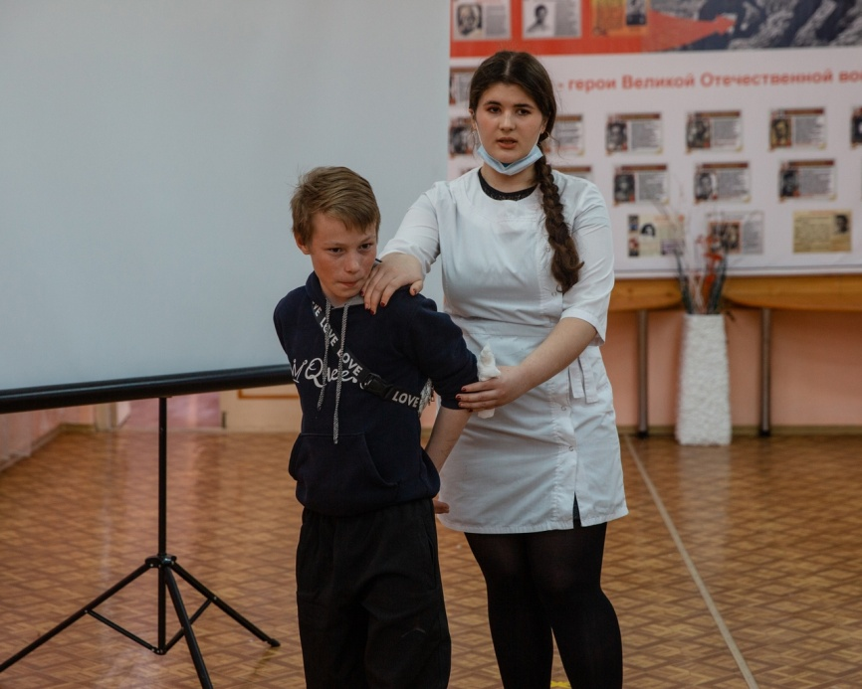
17.04.2021 Мероприятие «Мастер класс по оказанию первой помощи» в центре психолого-педагогической помощи населению «Доверие»

Slide 9
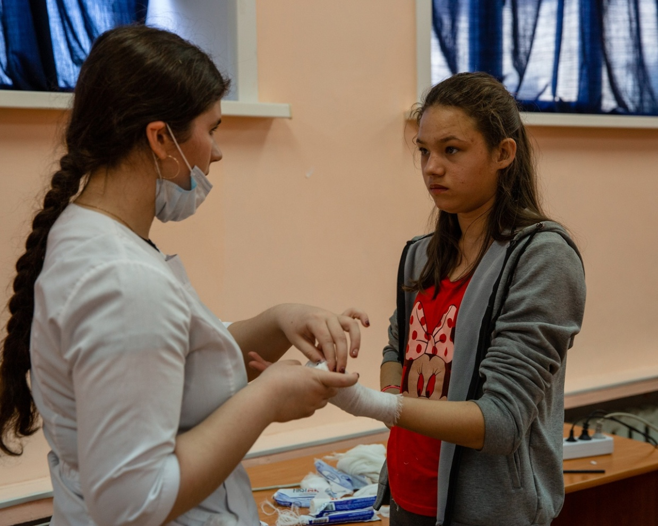
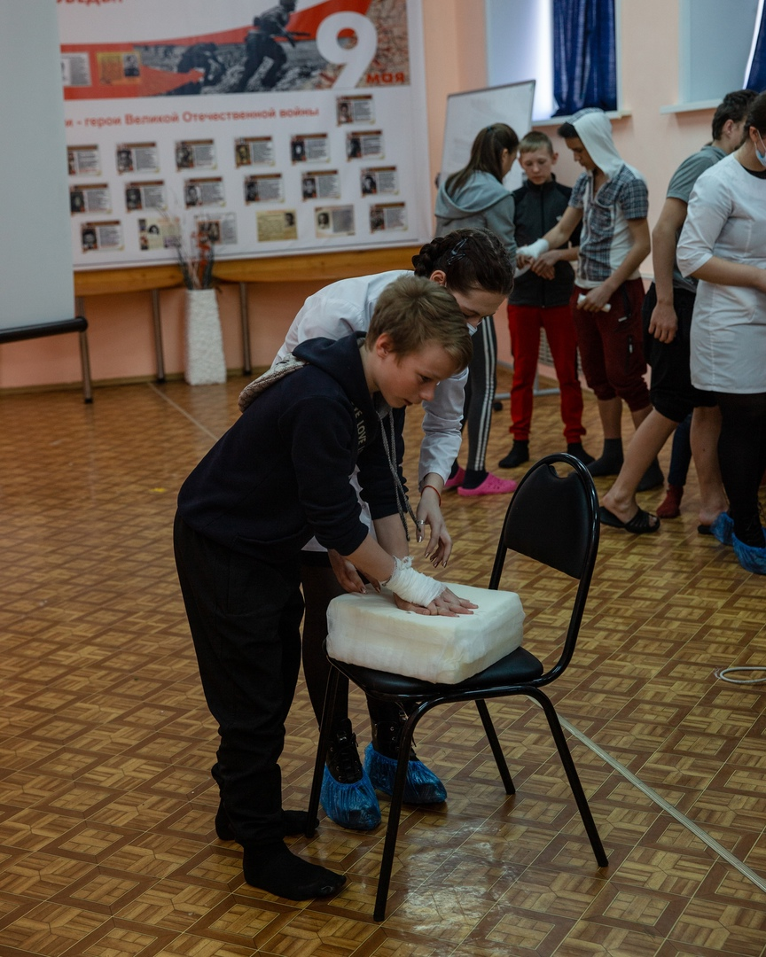
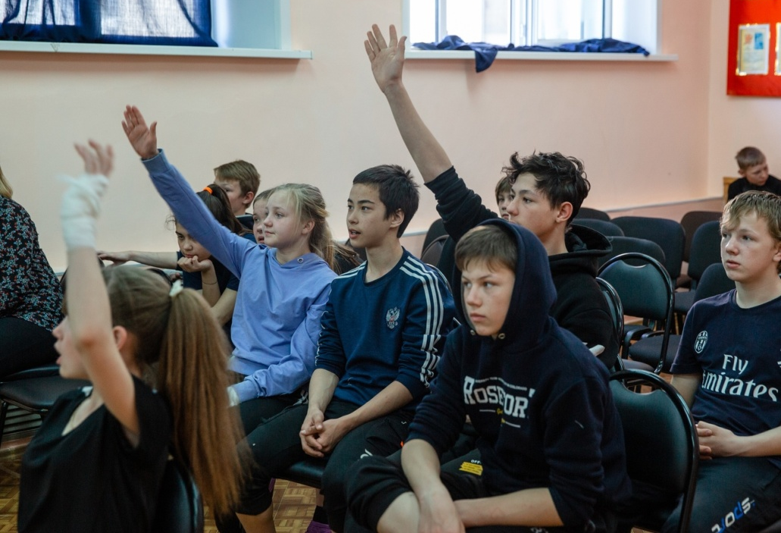

Slide 10
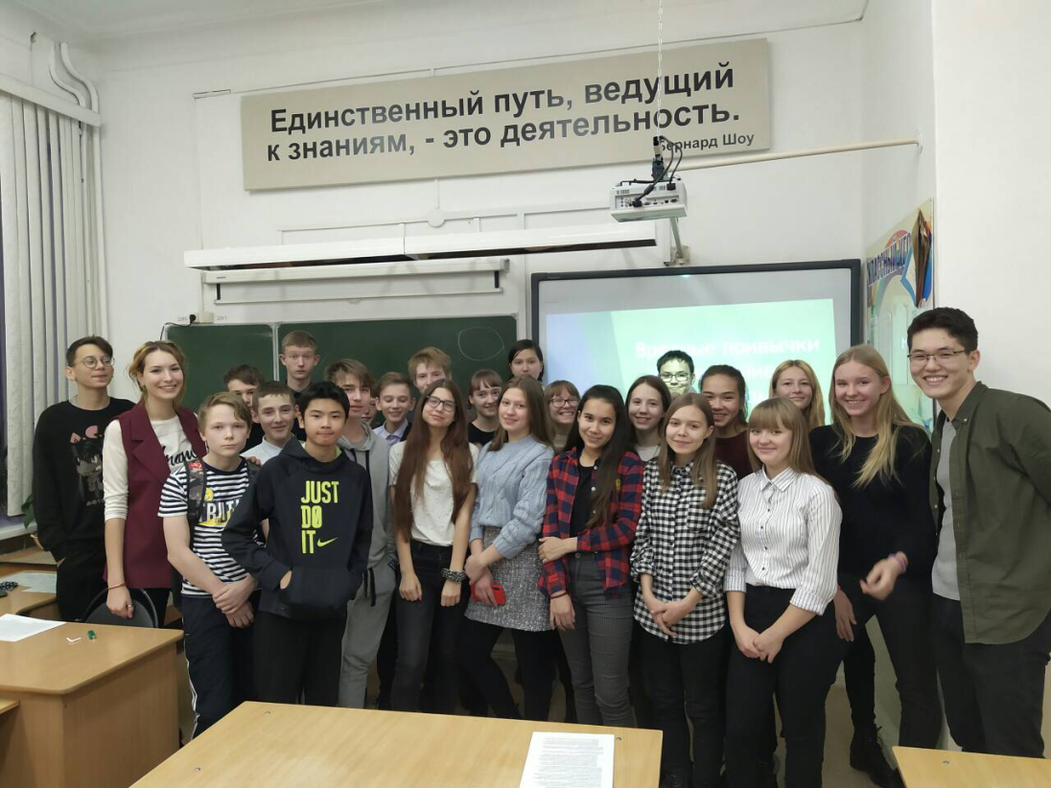
Количество учеников, присутствующих на лекциях – 549
Количество, задействованных школ - 15
Прочитано лекций – 9
Количество мероприятий, проведенных совместно с другими ВО / организациями Заб. Края - 2

Slide 11
Спасибо за внимание!

